Slide 1
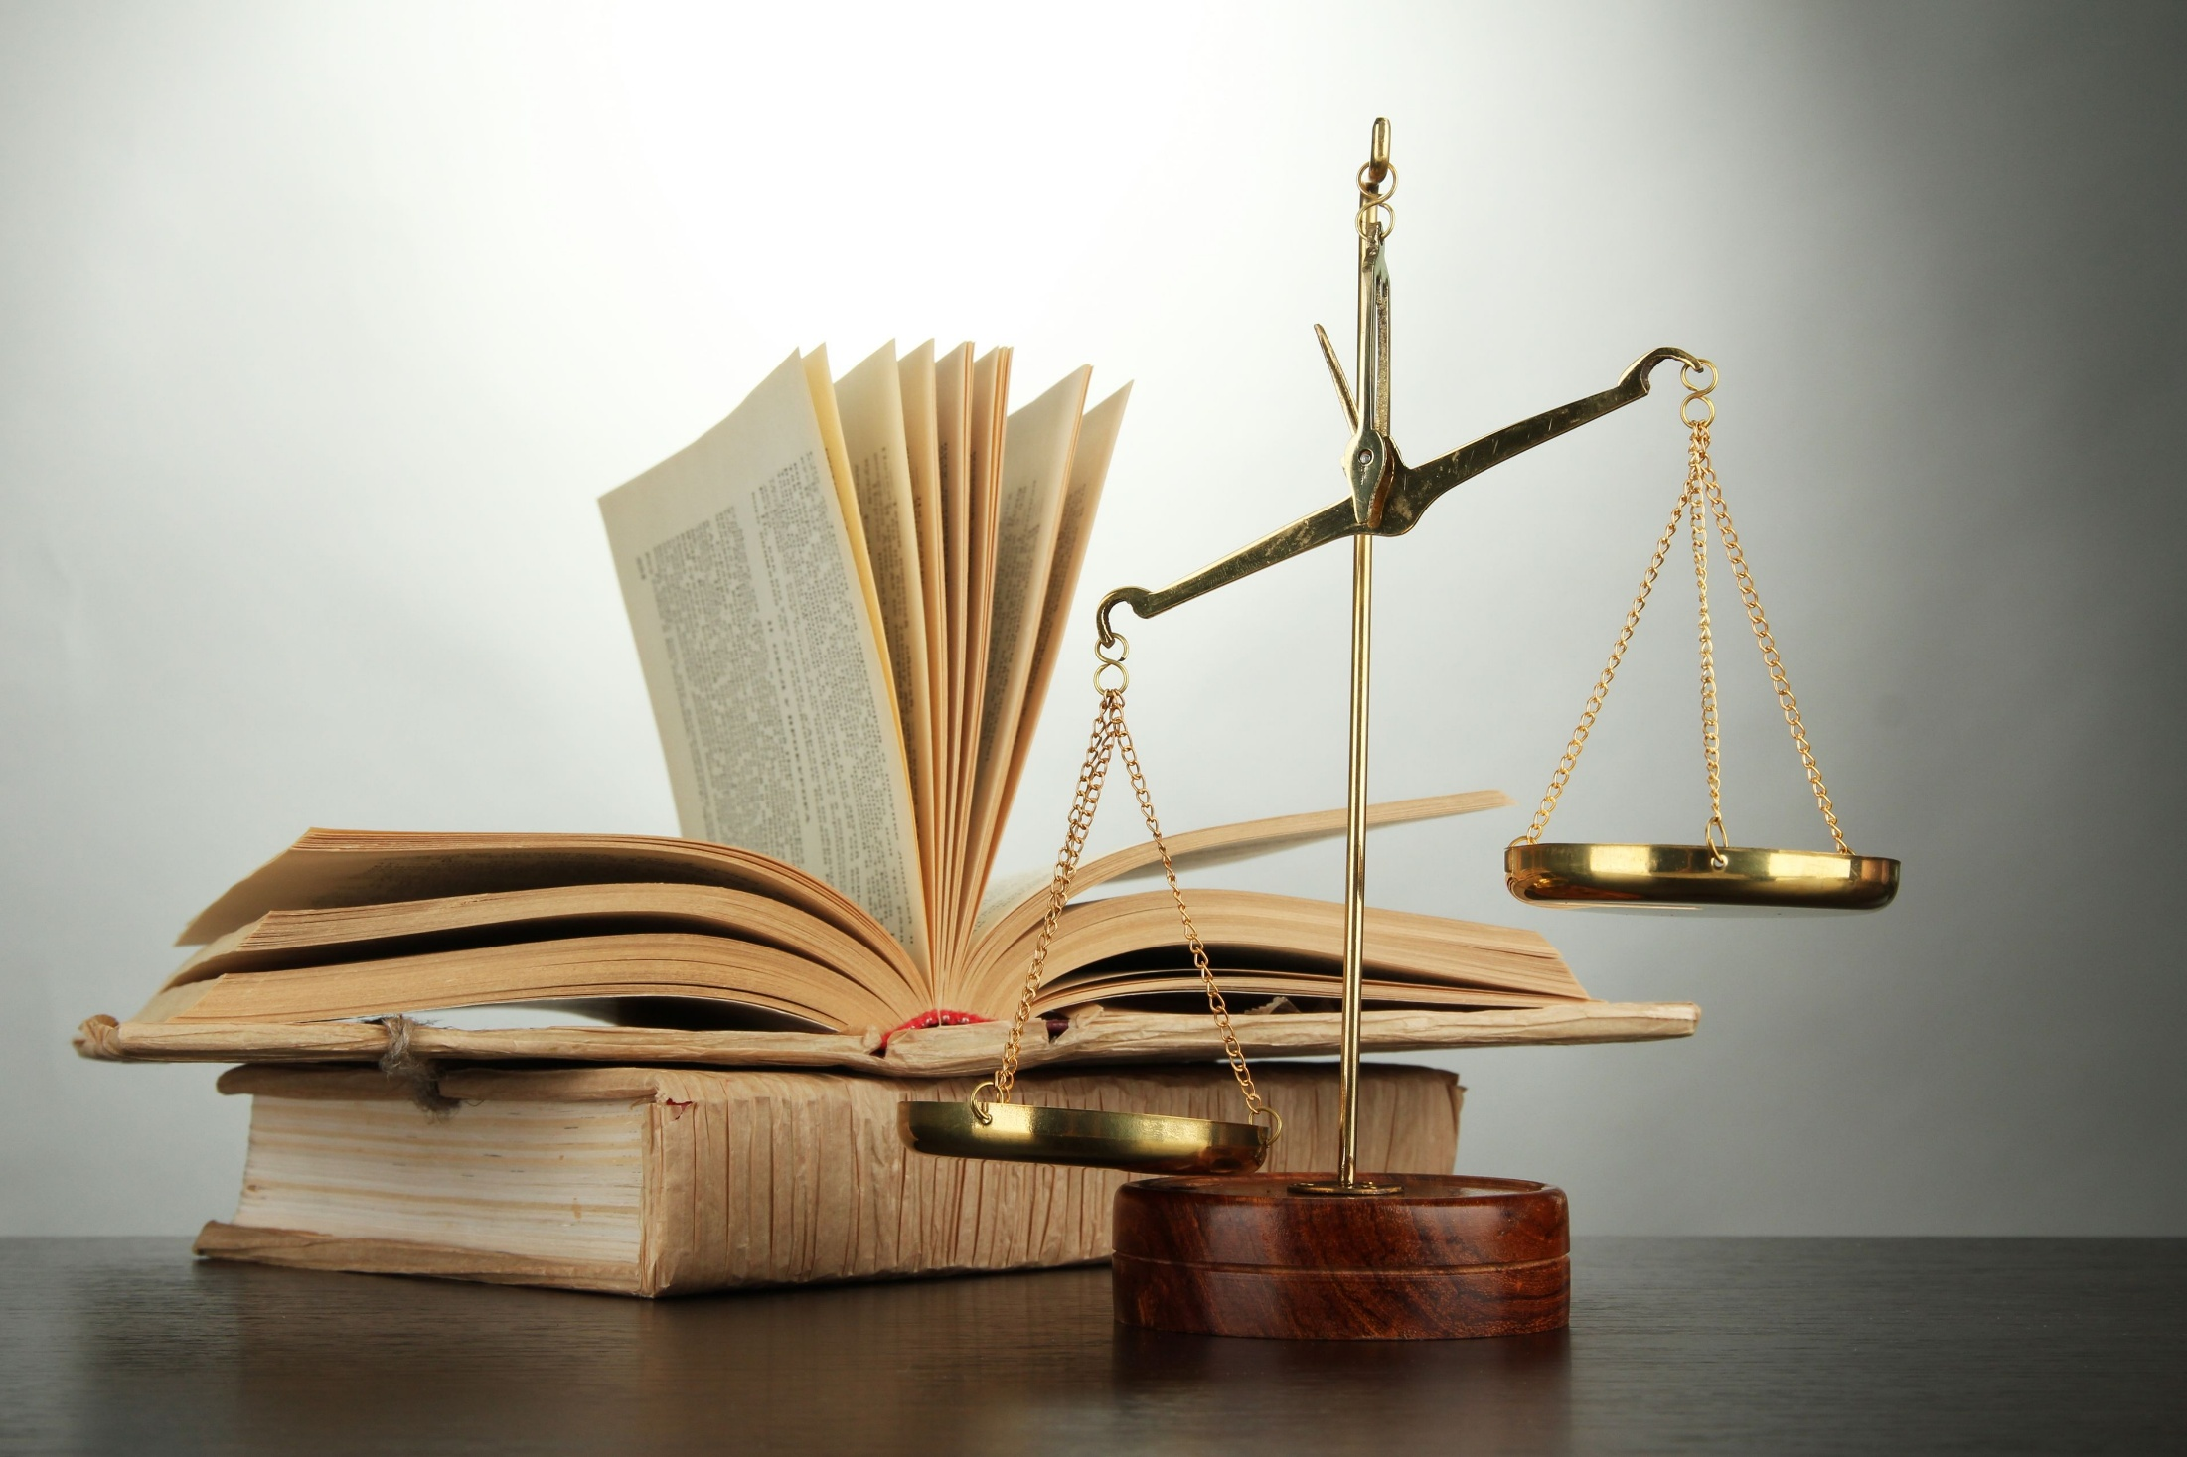
Марафон правовых знаний

Slide 2
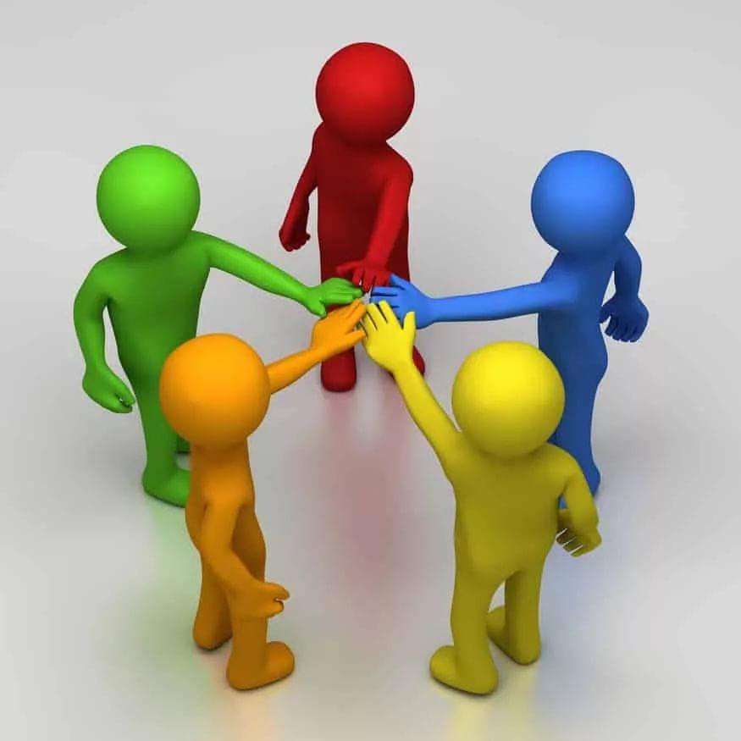

Slide 3


Slide 4


Slide 5

СТАНЦИИ
1
«В мире прав и обязанностей»
2
«Правда ли, что….»
3
«Календарь правовых дат»
3
4
«Юридическая консультация»
4
5
«Право – обязанность - желание»
6
«Сказка ложь, да в ней намёк»

Slide 6

СТАНЦИЯ 1 - «В мире прав и обязанностей»
«Законы должны искоренять пороки
и насаждать добродетели».
Цицирон
Задание 1
1. Право на выражение своего мнения
2. Право на образование
3. Право на общение с родителями и другими родственниками
4. Право на имя
5. Право на творчество, отдых, занятия спортом и искусством
6. Право на заботу со стороны родителей
7. Право жить и воспитываться в семье
8. Право на бесплатное медицинское обслуживание
Правильные ответы
1,2,4,5,6

Slide 7
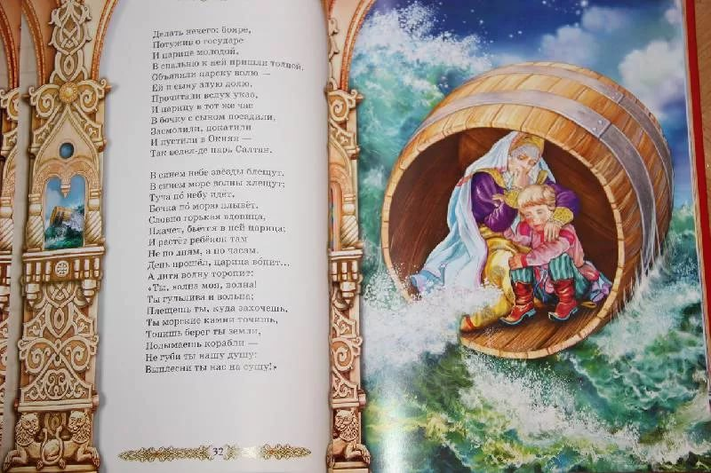
Задание 2
1. Был ли приказ царя Дадона поместить Гвидона и царевну в Бочку и бросить их в море справедливым наказанием?
2.Какие права Гвидона и царевны нарушил царь?
А) на брак
Б) на жизнь и свободу
В.)на получение образования
Г.)на справедливое рассмотрение обвинения
Правильные ответы:
1- НЕТ
2-Б,Г

Slide 8
Задание 3
Что относится к правам, а что к
обязанностям студентов.
1. Получение бесплатного общего образования
2. Получение дополнительных образовательных услуг
3. Соблюдение устава
4. Бережное отношение к имуществу техникума
5. Уважение человеческого достоинства
6. Добросовестно учиться
7. Выполнение требований работников техникума
8. Уважение чести студентов и сотрудников техникума
9. Выбор формы образования
10. Посещать мероприятия в техникуме
Право
Обязанность

Slide 9
Задание 4
Дисциплинарная
Уголовная
Гражданско-правовая
Административная
Студент рисует на парте
Появление в состоянии алкогольного опьянения на улице
Избиение одногруппника
Кража мобильного телефона
Прогул в техникуме
Переход дороги в неположенном месте
Юноша разбил мячом окно
Нецензурная брань в общественном месте

Slide 10
Задание 5
Конвенция о правах ребенка
Конституция РФ
Семейный кодекс
Гражданский кодекс
Жилищный кодекс
Уголовный кодекс
Правильный ответ
Жилищный кодекс. Во всех остальных документах уделяется место несовершеннолетним

Slide 11

СТАНЦИЯ 2 - «В мире прав и обязанностей»
«Сущность права состоит в равновесии двух нравственных интересов: личной свободы и общественного блага».
русскому философу Владимиру Соловьеву

Slide 12
Правда ли, что… все дети имеют равные права независимо от происхождения, расовой, национальной принадлежности, пола, языка?
Ответ: ДА (Всеобщая декларация прав человека ст. 6).

Slide 13
Правда ли, что… ребенок
может не
иметь родителя
(законного представителя)?
Ответ: НЕТ (декларация о павах ребенка, ст.8).

Slide 14
Правда ли, что… забота о детях и
их воспитание
в первую очередь возлагается
законом на мать?
Ответ: НЕТ (Забота о детях, их воспитание – равное
право и обязанность обоих родителей).

Slide 15
Правда ли, что… трудоспособные
дети, достигшие 18 лет,
должны заботиться о
нетрудоспособных родителях?
Ответ: ДА (Конституция РФ).

Slide 16
Правда ли, что… алкогольное
опьянение является смягчающим
вину обстоятельством при
совершении преступления?
Ответ: НЕТ (Отягчающим).

Slide 17
Правда ли, что… допрос
несовершеннолетнего должен
проходить при присутствии
родителя или педагога?
.
Ответ: ДА

Slide 18
Правда ли, что… к
несовершеннолетним может
применяться наказание: лишение
свободы сроком на 15 лет?
Ответ: НЕТ (не применяется срок лишения свободы более 10 лет).

Slide 19
Правда ли, что… подлежит
наказанию нецензурная брань в общественных местах?
Ответ: ДА штраф до 1000 руб. или арест до 15 суток.
Неуважением к полиции и другим представителям власти, штраф далее возрастает до 2500 рублей.
Если брань обращена к конкретному гражданину, это классифицируется как оскорбление, за что предусматривается штраф до 40 тыс. или же арест до года.
За оскорбление достоинства, произнесенное на публичном выступлении , штраф около 80 тыс. рублей, исправительные работы и ограничение свободы до двух лет.

Slide 20
Правда ли, что… нахождение
в общественных местах в
алкогольном опьянении или пьяном виде не подлежит наказанию?
Ответ: НЕТ ( штраф от 500 до 1500 рублей, арест до 15 суток)

Slide 21
Правда ли, что… за присвоение
чужого имущества наступает
уголовная ответственность?
Ответ: ДА (КРАЖА – наказание: лишение свободы на различные сроки, с возмещением; ГРАБЕЖ – наказание: лишение свободы на срок до 10 лет).

Slide 22
Правда ли, что… чистосердечное
признание является смягчающим
обстоятельством ответственности
за преступление?
Ответ: ДА.

Slide 23
Правда ли, что… запрещена
продажа алкогольных напитков и
табачных изделий
несовершеннолетним?
Ответ: ДА.

Slide 24
Правда ли, что… родители
несут ответственность за не
выполнение обязанностей по
воспитанию и обучению
несовершеннолетних детей?
Ответ: ДА

Slide 25
Правда ли, что… основное
общее образование не обязательно?
Ответ: НЕТ (родители или лица, их заменяющие, обеспечивают получение детьми основного общего образования).

Slide 26
Правда ли, что… не допускаются
пропаганда или агитация,
возбуждающие социальную,
расовую, национальную или
религиозную ненависть или вражду?
Ответ: ДА.

Slide 27
Правда ли, что… гражданин
Российской Федерации может
самостоятельно осуществлять
в полном объеме свои права
и обязанности с 14 лет?
Ответ: НЕТ (с 18 лет).

Slide 28
Правда ли, что… человек обязан
сохранять природу и окружающую
среду, бережно относиться к
природным богатствам?
Ответ: ДА (Конституция РФ).

Slide 29
Правда ли, что… каждый
гражданин РФ обязан заботиться
о сохранении исторического и
культурного наследия, беречь
памятники истории и культуры?
Ответ: ДА (Конституция РФ).

Slide 30

Правда ли, что… медицинская
помощь в государственных и
муниципальных учреждениях
здравоохранения оказывается
гражданам бесплатно за счет средств
соответствующего бюджета,
страховых взносов, других
поступлений?
Ответ: ДА.

Slide 31
Правда ли, что… каждый
человек имеет право на хранение,
использование и распространение
информации о частной жизни граждан?
Ответ: НЕТ (Конституция РФ, гл.2 ст.24 п.1.Сбор, хранение, использование и распространение информации о частной жизни лица без его согласия не допускаются).

Slide 32
Правда ли, что… гарантируется
свобода массовой информации,
цензура запрещается?
Ответ: ДА.

Slide 33
Правда ли, что… за ненадлежащее
соблюдение закона гражданин РФ
может быть выслан за пределы РФ
или выдан другому государству?
Ответ: НЕТ.

Slide 34
Правда ли, что… права и свободы
человека и гражданина могут
быть ограничены
Федеральным Законом?
Ответ: ДА.

Slide 35
СТАНЦИЯ 3 - «Календарь правовых дат»
12декабря (День Конституции РФ)
1 июня (Международный День защиты детей)
12 июня (День России)
1 мая (Всемирный День трудящихся)
20 ноября (Всемирный День прав ребёнка)
10 декабря (День прав человека)
………………… (День Конституции РФ)
1 июня (…………………………………….)
………………….(День России)
1 мая (………………………………………..)
…………………..(Всемирный День прав ребёнка)
………....................(День прав человека)

Slide 36
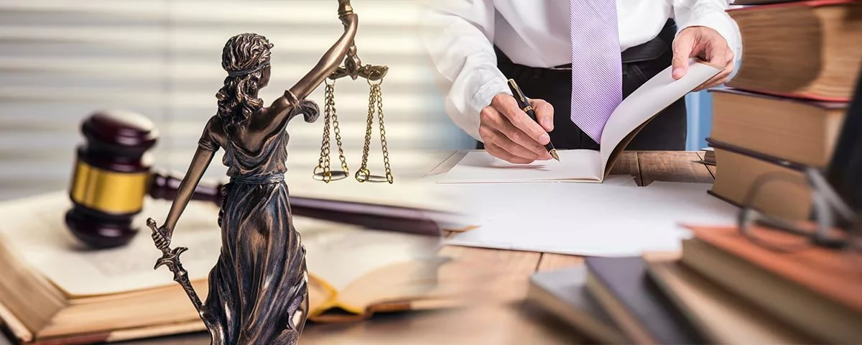
СТАНЦИЯ 4 - «Юридическая консультация»
«Незнание закона не освобождает от ответственности. А вот знание нередко освобождает».
Станиславу Ежи Ленцу.

Slide 37
Пассажир автобуса не
оплатил проезд.
Ответ: Административная ответственность

Slide 38
Виталий, 15 лет, снял щетки
стеклоочистителя с чужого
автомобиля.
Ответ: Уголовная ответственность

Slide 39
14 летние ребята бросали камни
в проходящие поезда.
Ответ: Административная ответственность

Slide 40
Группа подростков, от
14до 16 лет, совершила разбойное
нападение на прохожего.
Ответ: Уголовная ответственность

Slide 41
Андрей, 15 лет, в общественном
транспорте оскорбил пожилого
человека.
Ответ: Административная ответственность

Slide 42
Сергей, 14 лет, угнал автомобиль
соседа.
Ответ: Уголовная ответственность

Slide 43
15 летние подростки в парке
разожгли костер.
Ответ: Административная ответственность

Slide 44
Петр, 16 лет, сорвал розу с клумбы.
Ответ: Административная ответственность

Slide 45
                Валя, 14 лет, вымогала
                деньги у младших школьников.
Ответ: Уголовная ответственность

Slide 46
Катя, 16 лет, распивала спиртные
напитки в подъезде.
Ответ: Административная ответственность

Slide 47
Пешеход пересек проезжую часть
на красный сигнал светофора.
Ответ: Административная ответственность

Slide 48
Водитель оставил свой автомобиль
в неположенном месте.
Ответ: Административная ответственность

Slide 49
13-летний мальчик украл конфету
в магазине.
Ответ: Административная ответственность

Slide 50
Влюбленный Вася, 16 лет, выкрал
свою 16-летнюю подругу из дома.
Ответ: Уголовная ответственность

Slide 51
Игорь, 14 лет, украл собаку у соседки Дуси и шантажировал соседку
Ответ: Уголовная ответственность

Slide 52
Компания, 18-20 лет, пила пиво на
улице в летнем кафе.
Ответ: Ни какая

Slide 53
Продавец продал сигареты 17-ти
летнему гражданину.
Ответ: Административная ответственность

Slide 54
12-летняя Кристина гуляла в
начале 12 ночи.
Ответ: Административная ответственность

Slide 55
Два друга подрались на улице,
громко используя нецензурную брань. Случайный свидетель вызвал полицию.
Ответ: Административная ответственность

Slide 56
Светлана, 25 лет, зашла в
магазин без одежды.
Ответ: Административная ответственность

Slide 57
Директор банка скрыл
кражу финансов.
Ответ: Уголовная ответственность

Slide 58
На спортивной площадке школы
группа лиц, 19 лет, распивала
алкогольные напитки.
Ответ: Административная ответственность

Slide 59
Студент ругался матом в техникуме
Ответ: Административная ответственность

Slide 60
Группа подростков, 14-16 лет, всю
ночь громко слушала музыку в
частном доме.
Ответ: Административная ответственность

Slide 61
Директор кафе использовал
просроченную продукцию.
Ответ: Административная ответственность

Slide 62
СТАНЦИЯ 5 - «Право – обязанность - желание»
Жить с родителями | П
Учиться, посещать техникум | О
Целыми днями играть на компьютере | Ж
Жить по совести | О
Перебегать улицу, где удобно | Ж
Дышать свежим воздухом | П
Не учить уроки | Ж
Добросовестно учиться | О
Достойно вести себя в техникуме и вне техникума | О
Отдыхать на каникулах | П
Слушать родителей | О
Гулять поздно без сопровождения взрослых | Ж
Иметь стол или место для занятий | П
Ходить в библиотеку | П
Выполнять требования учителей | О
Иметь имя и фамилию | П
Не унижать других | О
Целыми днями разговаривать по телефону | Ж
Обращаться к врачу в случае болезни | П
Получать помощь, если попала в беду | П
Беречь имущество | О
Полоскать горло, когда оно болит | Ж
Беречь природу | О
Жить с родителями
Учиться, посещать техникум
Целыми днями играть на компьютере
Жить по совести
Перебегать улицу, где удобно
Дышать свежим воздухом
Не учить уроки
Добросовестно учиться
Достойно вести себя в техникуме и вне техникума
Отдыхать на каникулах
Слушать родителей
Гулять поздно без сопровождения взрослых
Иметь стол или место для занятий
Ходить в библиотеку
Выполнять требования учителей
Иметь имя и фамилию
Не унижать других
Целыми днями разговаривать по телефону
Обращаться к врачу в случае болезни
Получать помощь, если попала в беду
Беречь имущество
Полоскать горло, когда оно болит
Беречь природу

Slide 63
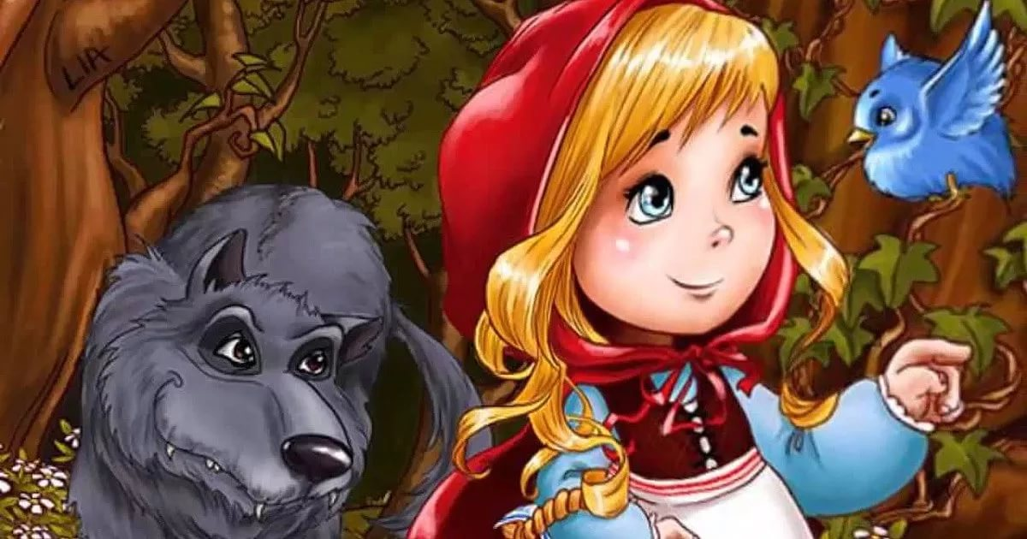
СТАНЦИЯ 6 - «Сказка ложь, да в ней намёк»
В какой сказке личность во всех отношениях серая осуществляет план убийства двух лиц и лишь благодаря своевременному вмешательству общественности всё кончается благополучно?
«Красная Шапочка»

Slide 64
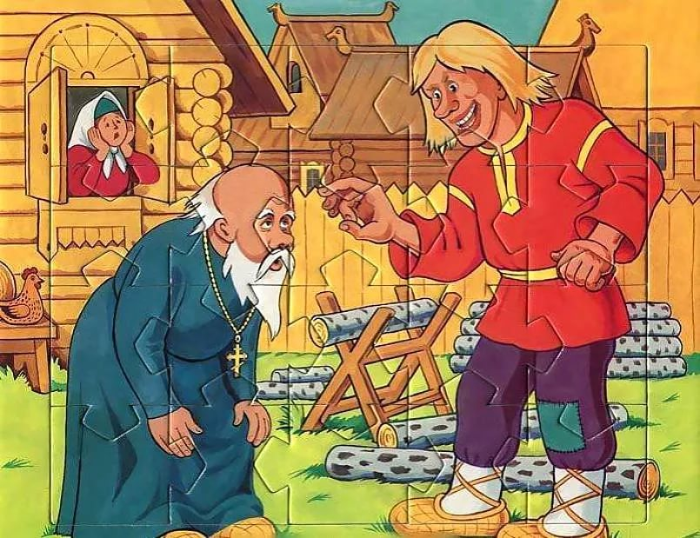
В этой сказке Пушкина должностное лицо грубо нарушило принцип «от каждого по способности, каждому - по труду» и присвоило зарплату труженика. Труженик учинил самосуд, причинив должностному лицу тяжкие телесные повреждения, приведшие к смерти.
«Сказка о попе и о работнике его Балде»

Slide 65
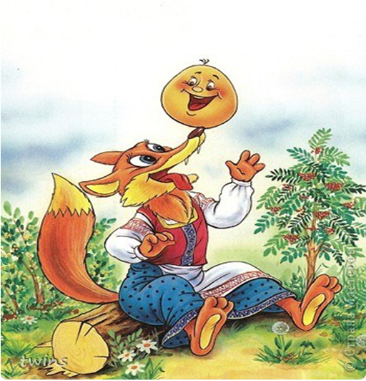
В этой сказке речь идёт о неком спортсмене, который без хорошей физической подготовки отправился на соревнования с препятствиями. Хитрость и выдержка позволили ему подойти к самому финишу. Финал трагичен: герой, нарушив правила техники безопасности, погибает.
«Колобок»

Slide 66
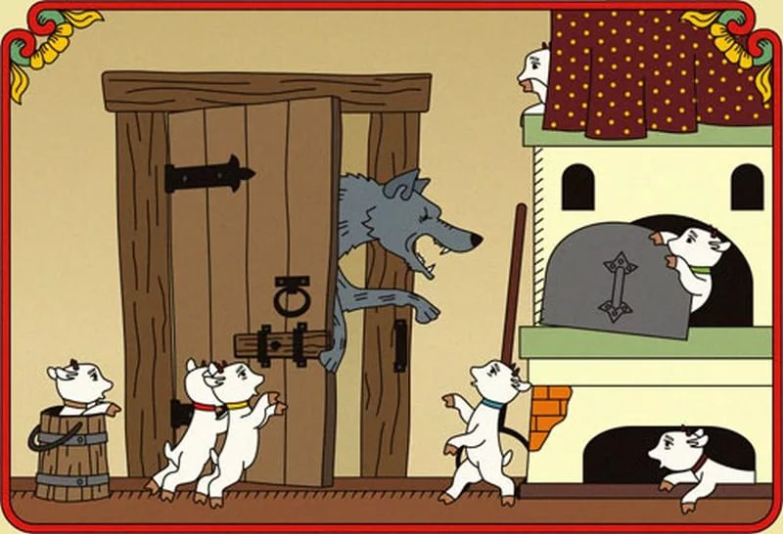
Назовите сказку, в которой лицо с дурной репутацией под вывеской милой и обаятельной личности совершило покушение на семь несовершеннолетних душ, но было разоблачено и жестоко наказано.
«Волк и семеро козлят»

Slide 67
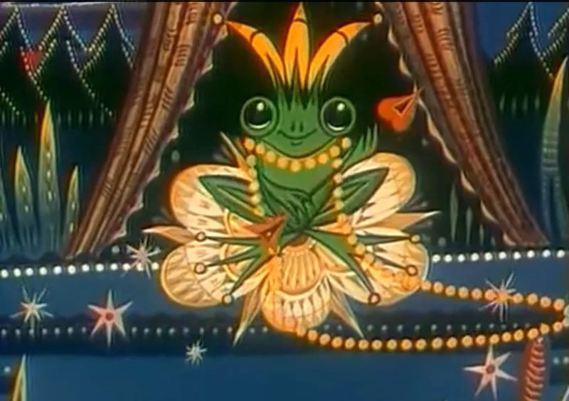
Назовите сказку, где две невестки царя посягают на имущество третьей, крадут одеяние невесты младшего сына царя и
сжигают его.
«Царевна-лягушка»

Slide 68
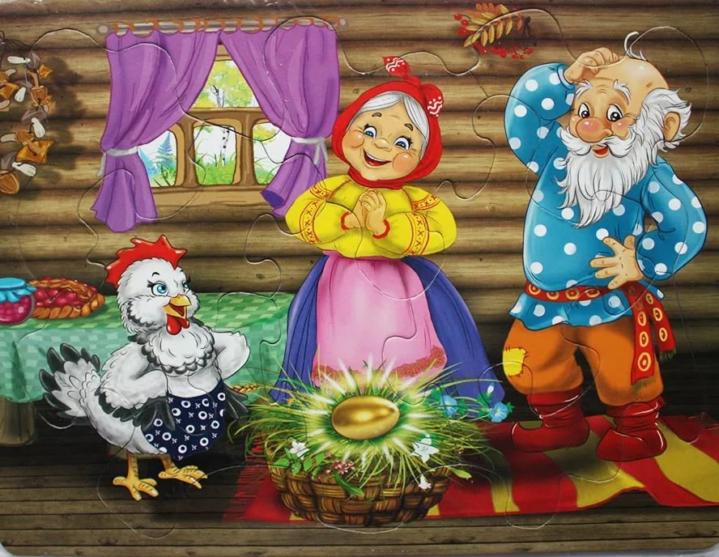
В этой сказке добрая птица уступила свою собственность двум лицам, пожелавшим разделить её на части, но не сумевшим это сделать. В итоге - богатство было случайно уничтожено мелкой серой личностью.
«Курочка Ряба»

Slide 69


Slide 70

Знать свои права и добросовестно выполнять обязанности;
Знать, уважать и выполнять закон;
Уважать и соблюдать права других
людей.

Slide 71
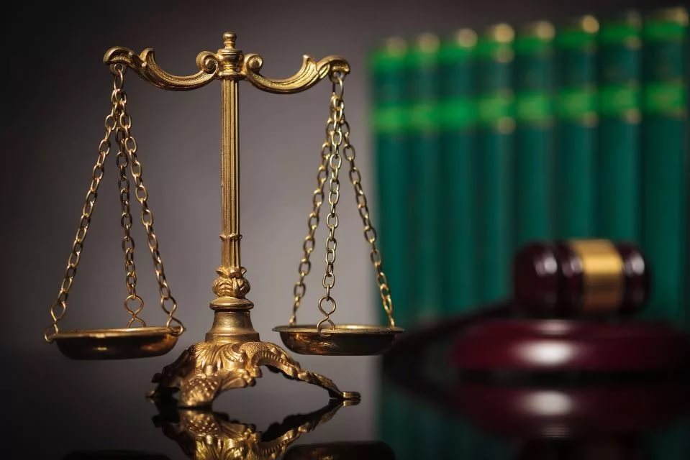
Мирного вам
сосуществования с законом!

